Slide 1
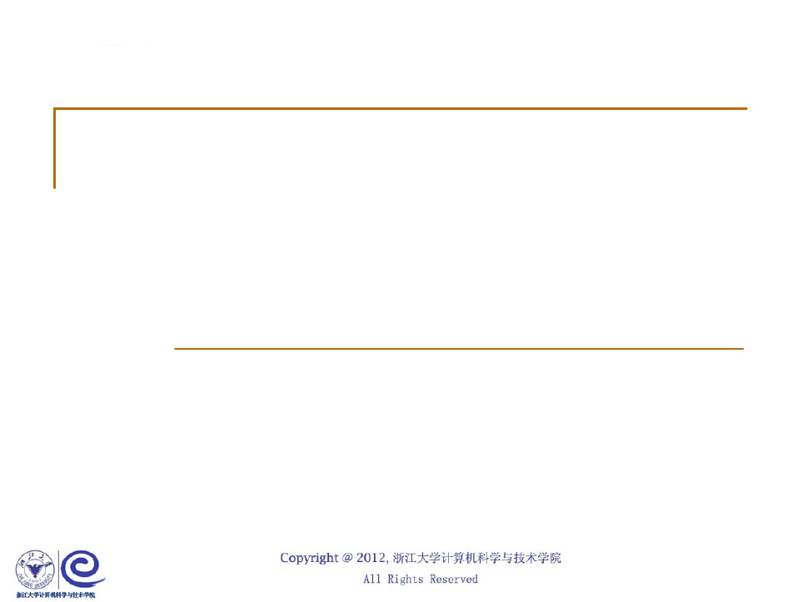
第一讲 基本概念
浙江大学 陈 越

Slide 2
1.2 什么是算法

Slide 3
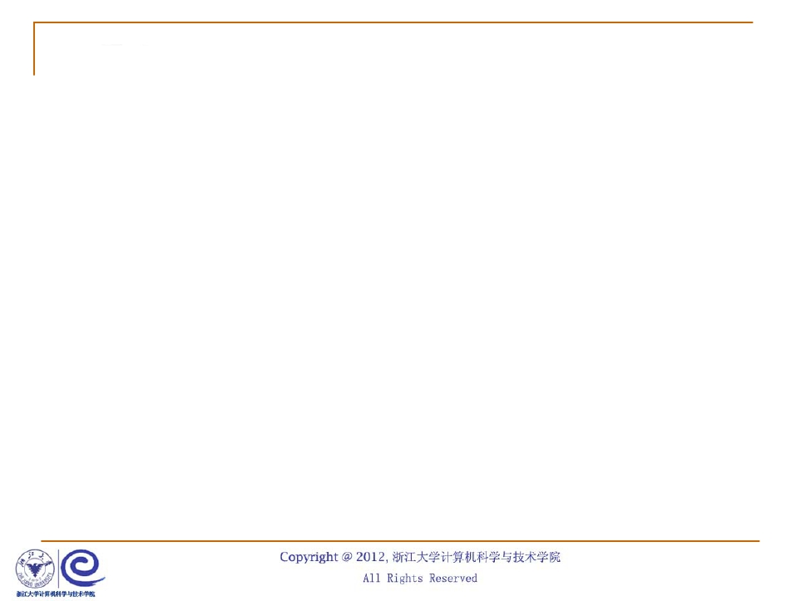
定义
■
算法（Algorithm）
❑
❑
❑
❑
❑
一个有限指令集
接受一些输入（有些情况下不需要输入）
产生输出
一定在有限步骤之后终止
每一条指令必须
■
■
■
有充分明确的目标，不可以有歧义
计算机能处理的范围之内
描述应不依赖于任何一种计算机语言以及具体的实现
手段

Slide 4
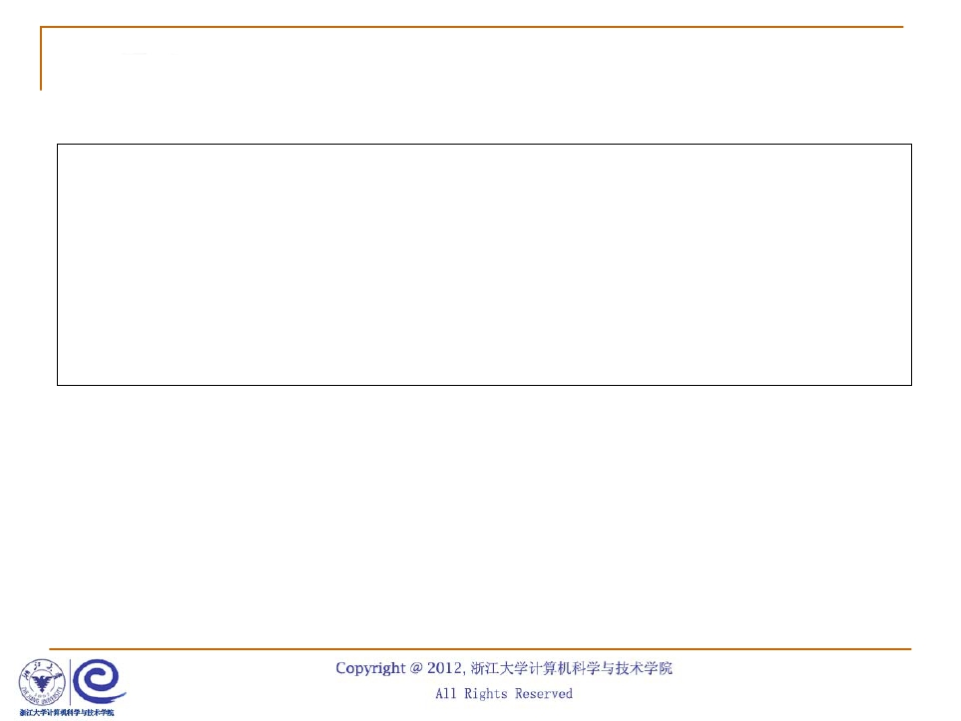
例1：选择排序算法的伪码描述
void SelectionSort ( int List[], int N )
{ /* 将N个整数List[0]...List[N-1]进行非递减排序 */
for ( i = 0; i < N; i ++ ) {
MinPosition = ScanForMin( List, i, N–1 );
/* 从List[i]到List[N–1]中找最小元，并将其位置赋给MinPosition */
Swap( List[i], List[MinPosition] );
/* 将未排序部分的最小元换到有序部分的最后位置 */
}
}
抽象 ——
List到底是数组还是链表（虽然看上去很像数组）？
Swap用函数还是用宏去实现？

Slide 5
什么是好的算法？
■
■
空间复杂度S(n) —— 根据算法写成的程序在执行时
占用存储单元的长度。这个长度往往与输入数据的
规模有关。空间复杂度过高的算法可能导致使用的
内存超限，造成程序非正常中断。
时间复杂度T(n) —— 根据算法写成的程序在执行时
耗费时间的长度。这个长度往往也与输入数据的规
模有关。时间复杂度过高的低效算法可能导致我们
在有生之年都等不到运行结果。

Slide 6
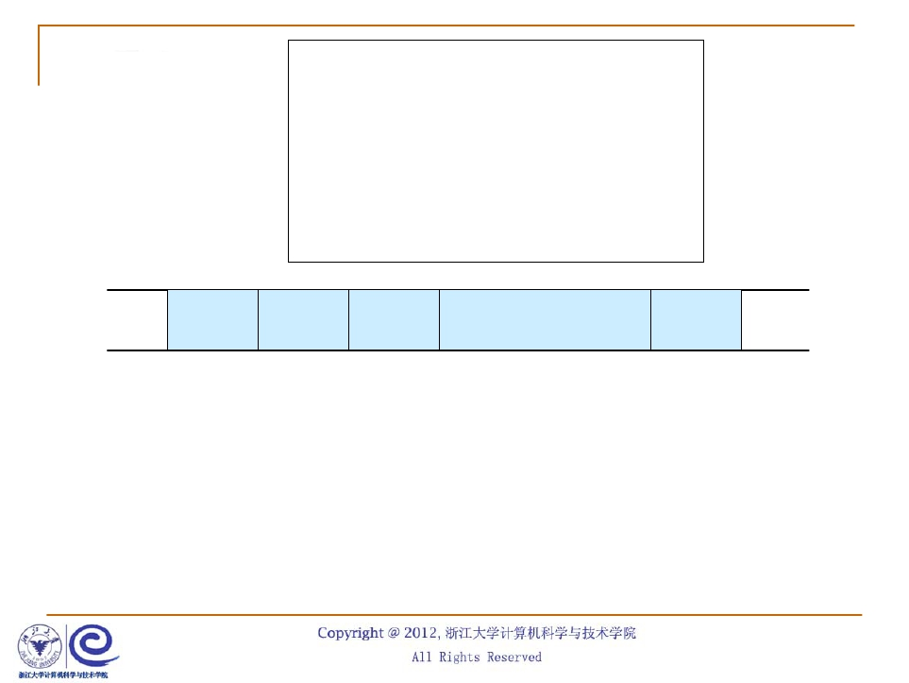
1.1 例2
void PrintN ( int N )
{ if ( N ){
PrintN( N – 1 );
printf(“%d\n”, N );
}
return;
}
…… 100000 99999
99998
…… ……
1
……
PrintN(100000)
PrintN(99999)
PrintN(99998)
PrintN(99997)
…… ……
PrintN(0)
S(N) = C · N

Slide 7
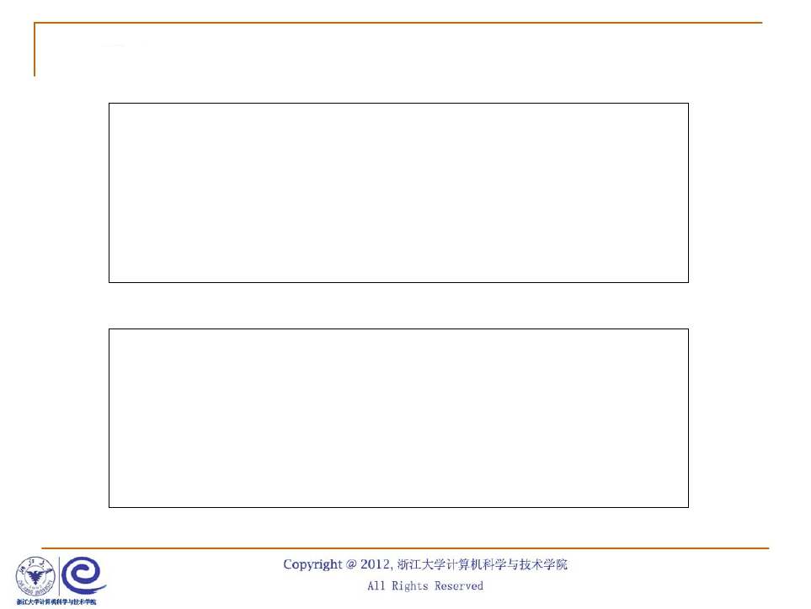
1.1 例3
double f( int n, double a[], double x )
{ int i;
double p = a[0];
for ( i=1; i<=n; i++ )
p += (a[i] * pow(x, i));
(1+2+……+n)
=(n2+n)/2次乘法
return p;
}
T(n) = C1n2+C2n
double f( int n, double a[], double x )
{ int i;
double p = a[n];
for ( i=n; i>0; i-- )
p = a[i-1] + x*p;
n次乘法！
return p;
T(n) = C ·
}
n

Slide 8
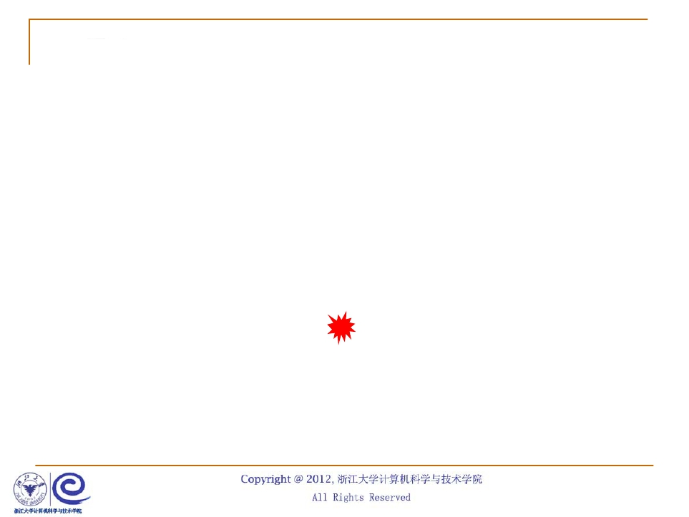
什么是好的算法？
■
在分析一般算法的效率时，我们经常关注下面
两种复杂度
❑
❑
最坏情况复杂度 Tworst( n )
平均复杂度 Tavg( n )
Tavg( n ) ≤ Tworst( n )

Slide 9
复杂度的渐进表示法
■
■
■
T(n) = O(f(n)) 表示存在常数C >0, n0>0 使得当
n≥n0 时有T(n) ≤ C·f(n)
T(n) = Ω(g(n)) 表示存在常数C >0, n0>0 使得当
n≥n0 时有T(n) ≥ C·g(n)
T(n) = Θ(h(n)) 表示同时有T(n) = O(h(n)) 和
T(n) = Ω(h(n))

Slide 10
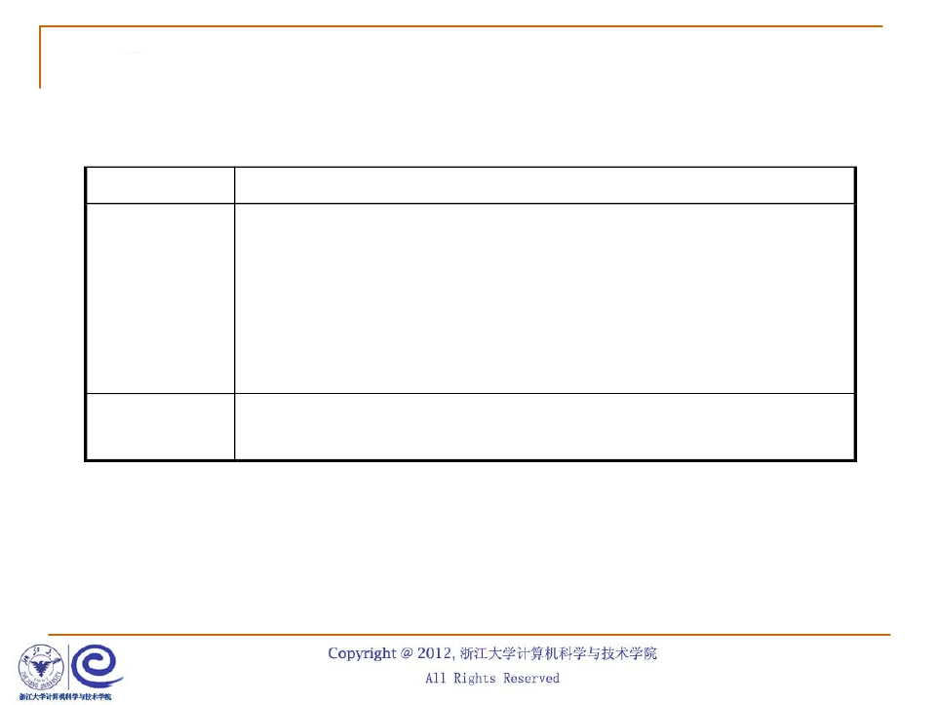
输入规模 n
函数 | 12481632
1 logn n nlogn 2 n 3 n | 111111 012345 12481632 0282464160 1416642561024 1864512409632768
n 2 n! | 2416256655364294967296 33 122440326209227898800026313×10

Slide 11
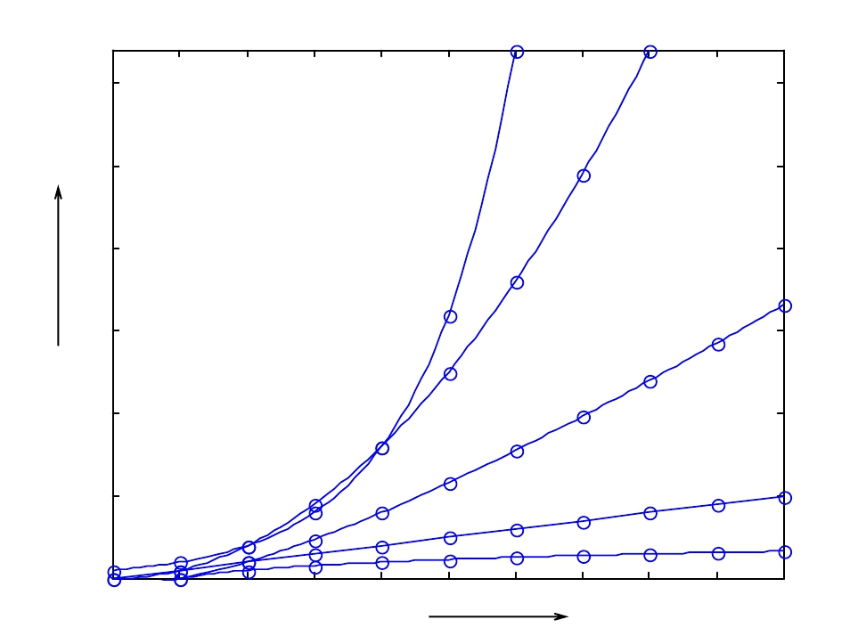

60
2n
n2
50
40
n log n
30
f
20
n
10
log n
0
0
1
2
3
4
n
5
6
7
8
9
10

Slide 12
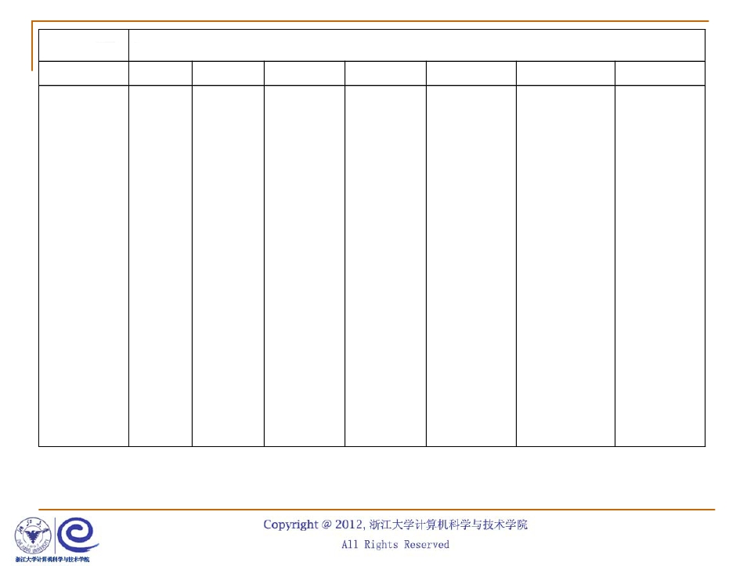
 | 每秒10亿指令计算机的运行时间表
n | f(n)=n | nlog2n | 2 n | 3 n | 4 n | 10 n | n 2
10 20 30 40 50 100 1,000 10,000 100,000 1,000,000 | .01μs .02μs .03μs .04μs .05μs .10μs 1.00μs 10μs 100μs 1.0ms | .03μs .09μs .15μs .21μs .28μs .66μs 9.96μs 130.03μs 1.66ms 19.92ms | .1μs .4μs .9μs 1.6μs 2.5μs 10μs 1ms 100ms 10sec 16.67min | 1μs 8μs 27μs 64μs 125μs 1ms 1sec 16.67min 11.57d 31.71yr | 10μs 160μs 810μs 2.56ms 6.25ms 100ms 16.67min 115.7d 3171yr 7 3.17∗10yr | 10sec 2.84hr 6.83d 121.36d 3.1yr 3171yr 13 3.17∗10yr 23 3.17∗10yr 33 3.17∗10yr 43 3.17∗10yr | 1μs 1ms 1sec 18.3min 13d 13 4∗10yr 283 32∗10yr
μs = 微秒 = 10-6秒
ms = 毫秒 = 10-3秒
sec = 秒
min = 分钟
hr = 小时
d= 日
yr = 年

Slide 13
复杂度分析小窍门
■
若两段算法分别有复杂度T1(n) = O(f1(n)) 和T2(n) =
O(f2(n))，则
❑
❑
T1(n) + T2(n) = max( O(f1(n)), O(f2(n)) )
T1(n) × T2(n) = O( f1(n) × f2(n) )
■
■
■
若T(n)是关于n的k阶多项式，那么T(n)=Θ(nk)
一个for循环的时间复杂度等于循环次数乘以循环体
代码的复杂度
if-else 结构的复杂度取决于if的条件判断复杂度
和两个分枝部分的复杂度，总体复杂度取三者中最大

